Slide 1
MADDENİN HALLER
HAZIRLAYAN: EMİNE KARADOĞAN

Slide 2
NELER ÖĞRENECEĞİZ?
> KATI
>SIVI
>GAZ KAVRAMLARINI ÖĞRENECEĞİZ

Slide 3
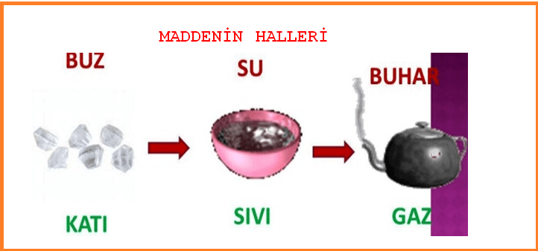
MADDENİN HALLERİ
MADDE DOĞADA…………………… , ……………………..VE ……………………. OLMAK ÜZERE …………………HALDE BULUNUR.

Slide 4
MADDENİN HALLERİ
…………………….. DEĞİLDİR
SIKIŞTIRILAMAZ
BELİRLİ BİR …………….VARDIR.
KATI MADDELER

Slide 5
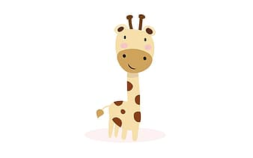
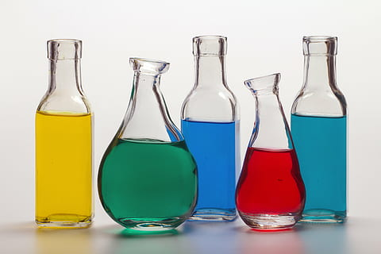
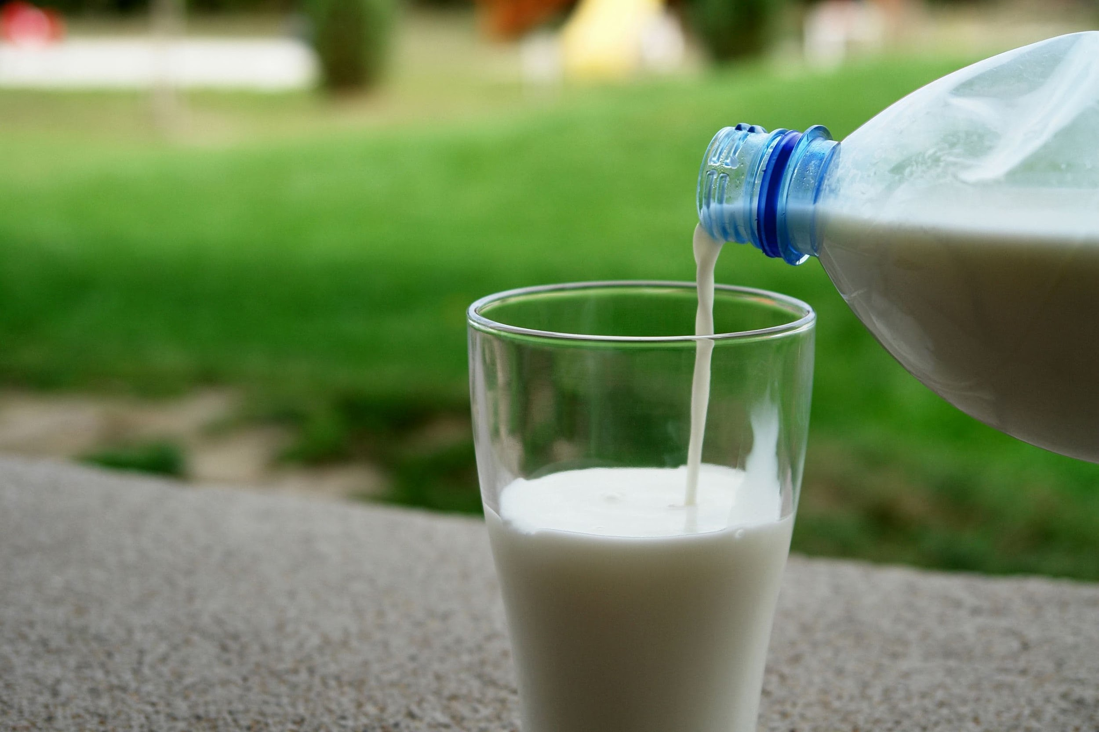
MADDENİN HALLERİ
……………………..
BELİRLİ BİR …………….YOKTUR.
SIKIŞTIRILAMAZ
BULUNDUKLARI …………. ŞEKLİNİ ALİRLAR.
SIVI MADDELER

Slide 6
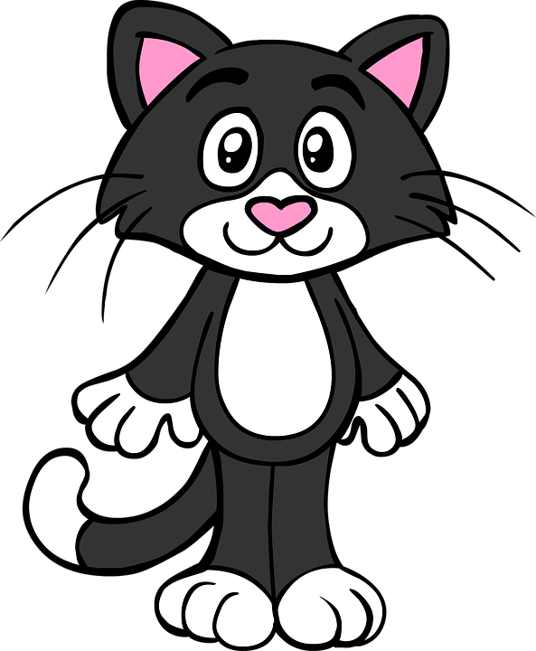
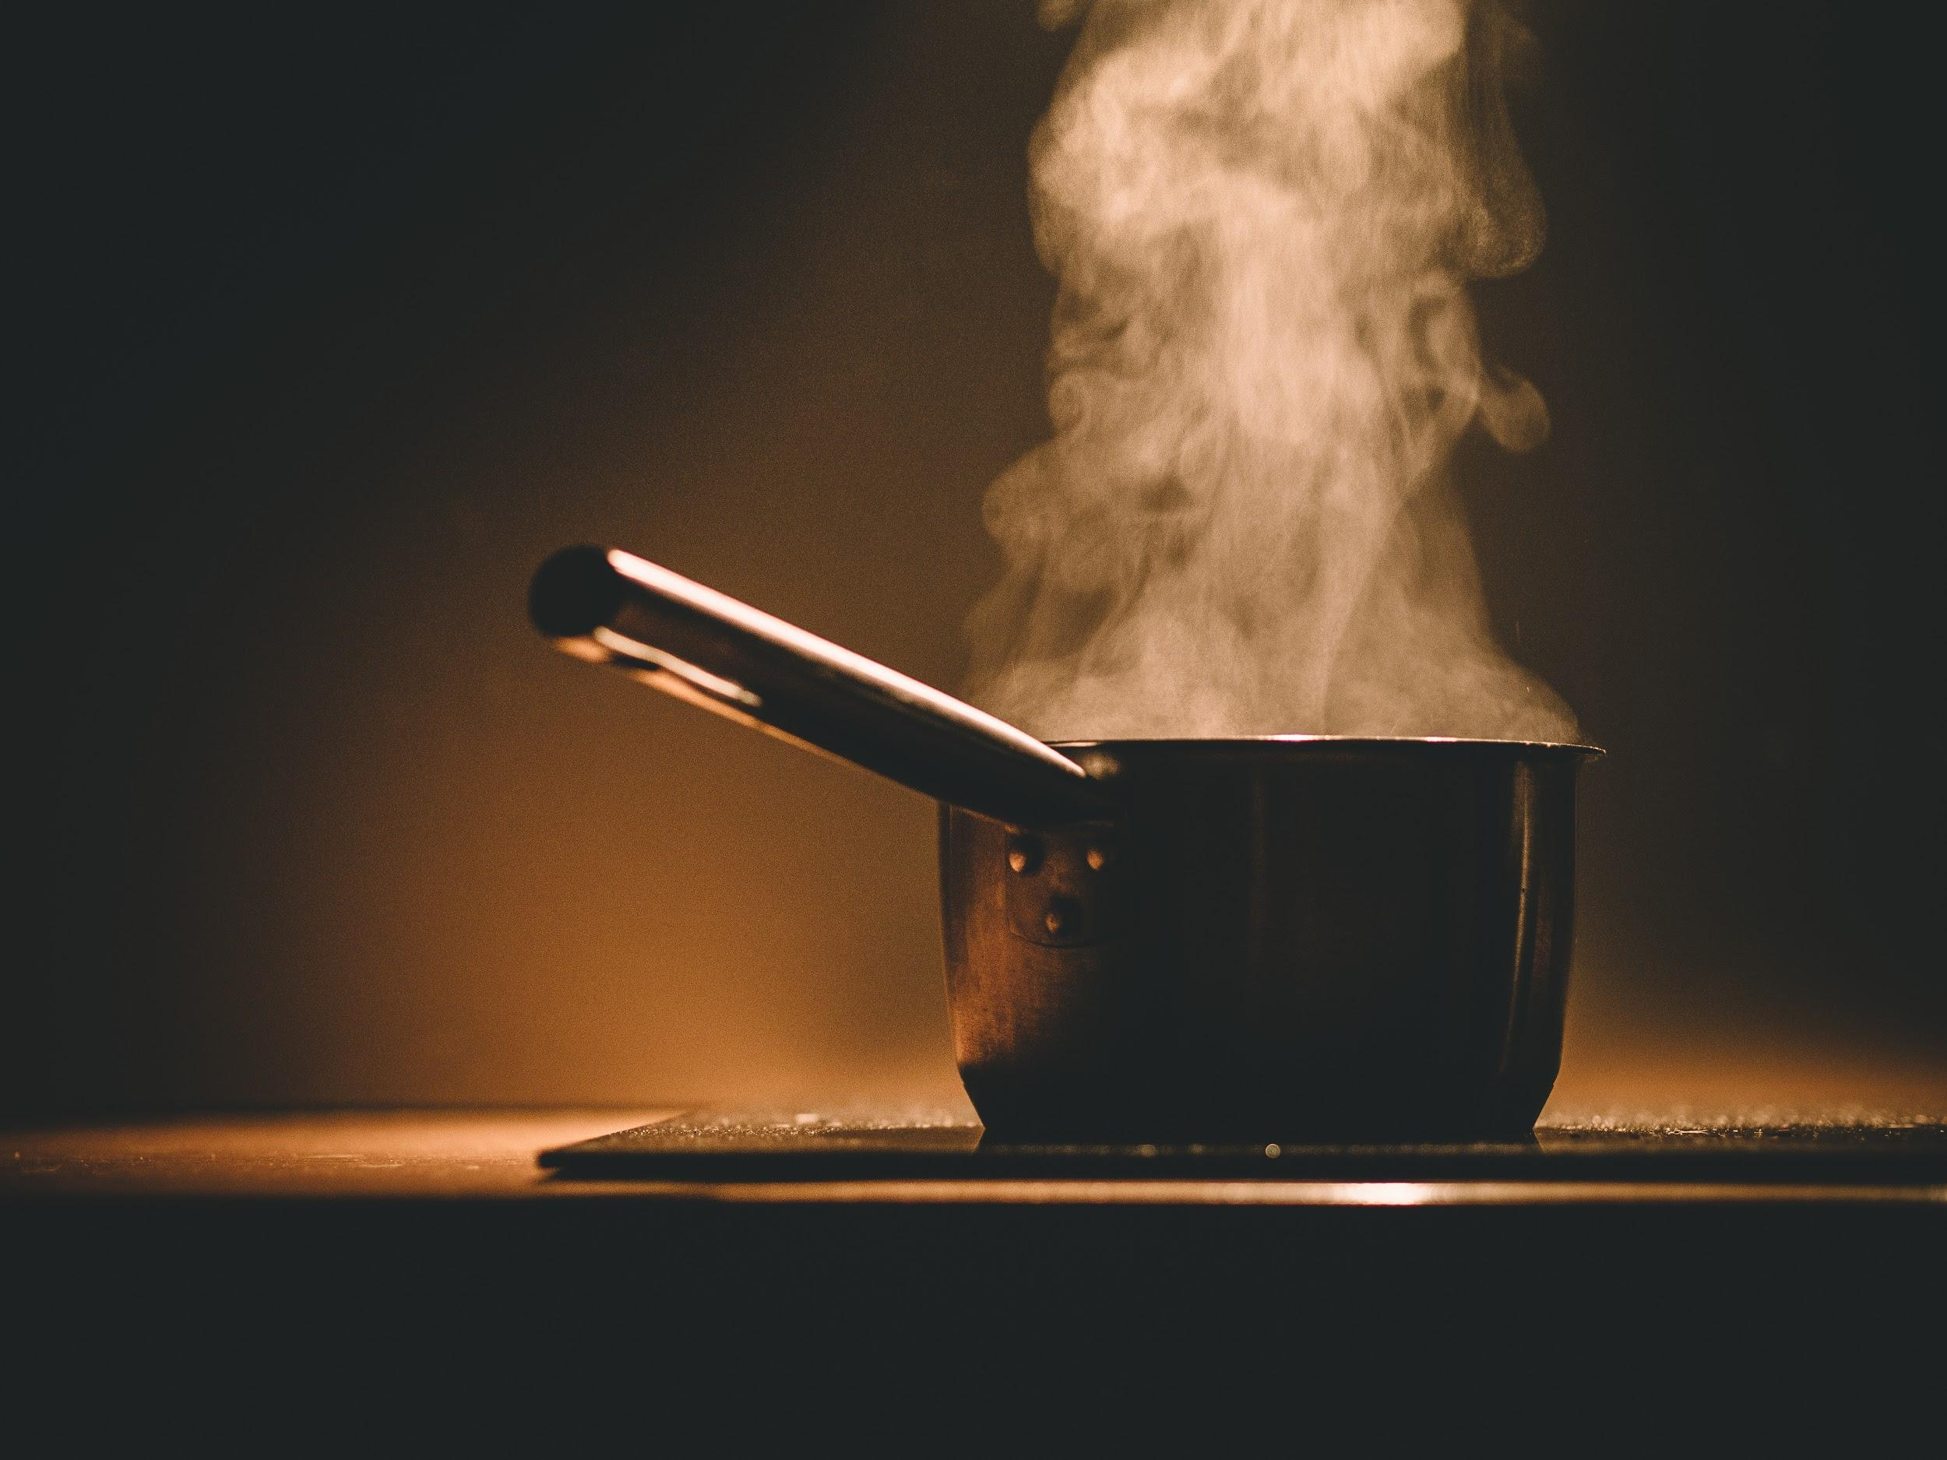
MADDENİN HALLERİ
ORTAMDA …………………………
BELİRLİ BİR …………….YOKTUR.
SIKIŞTIRILABİLİNİR.
BULUNDUKLARI …………. ŞEKLİNİ ALIRLAR.
GAZ MADDELER

Slide 7
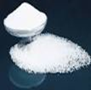
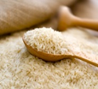
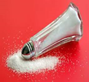
DİKKAT EDELİM!
· Bazı katı maddelerse fasulye,toz şeker,tuz,mercimek,mısır gibi ince taneli katı maddelerdir.bu gibi ince taneleri katı maddeler içine konulan kabın şeklini alırlar.
Sıvı maddeler gibi akışkanlık özelliği gösterseler de sıvı madde değildir.ÇÜNKÜ her biri tanelerinin şeklini tek başına korur.

Slide 8
MADDENİN HALLERİ ETKİNLİĞİ
A) Aşağıdaki tabloya maddenin hallerini ve altlarına bu hallere örnekler yazınız.
ÖRNEK ÖRNEK ÖRNEK
1) 1)
2) 2)
3) 3)
MADDELER DOĞADA 3 HALDE BULUNUR.
……………………………. | …………………………… | ……………………………..

Slide 9
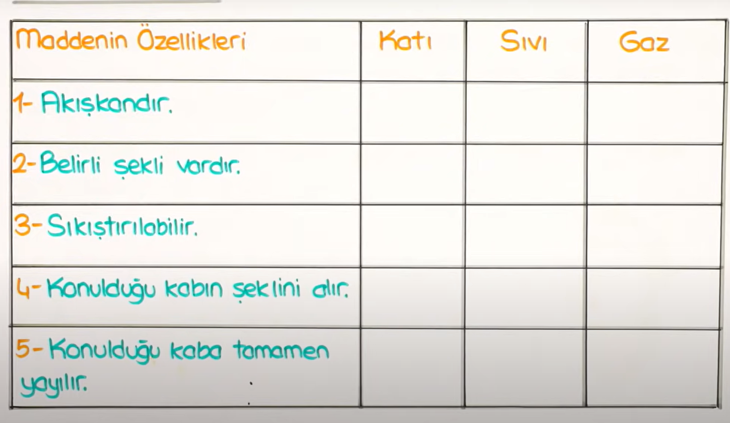
ETKİNLİK

Slide 10
HARİKASINIZ ÇOCUKLAR

